Slide 1
Data Engineering: Docker & Kubernetes

Slide 2
GitHub Repository
https://github.com/ NickStudRepo/Docker-Kubernetes

Slide 3
Agenda
Docker
Überblick
Container vs. VM
Architektur
Dockerfile
Docker Compose
Dev Container
Portainer (Dashboard)
Kubernetes
Überblick
Architektur
Konfiguration
Helm (Paketmanager)
Virtual IP
Persistent Storage
Portainer (Dashboard)

Slide 4



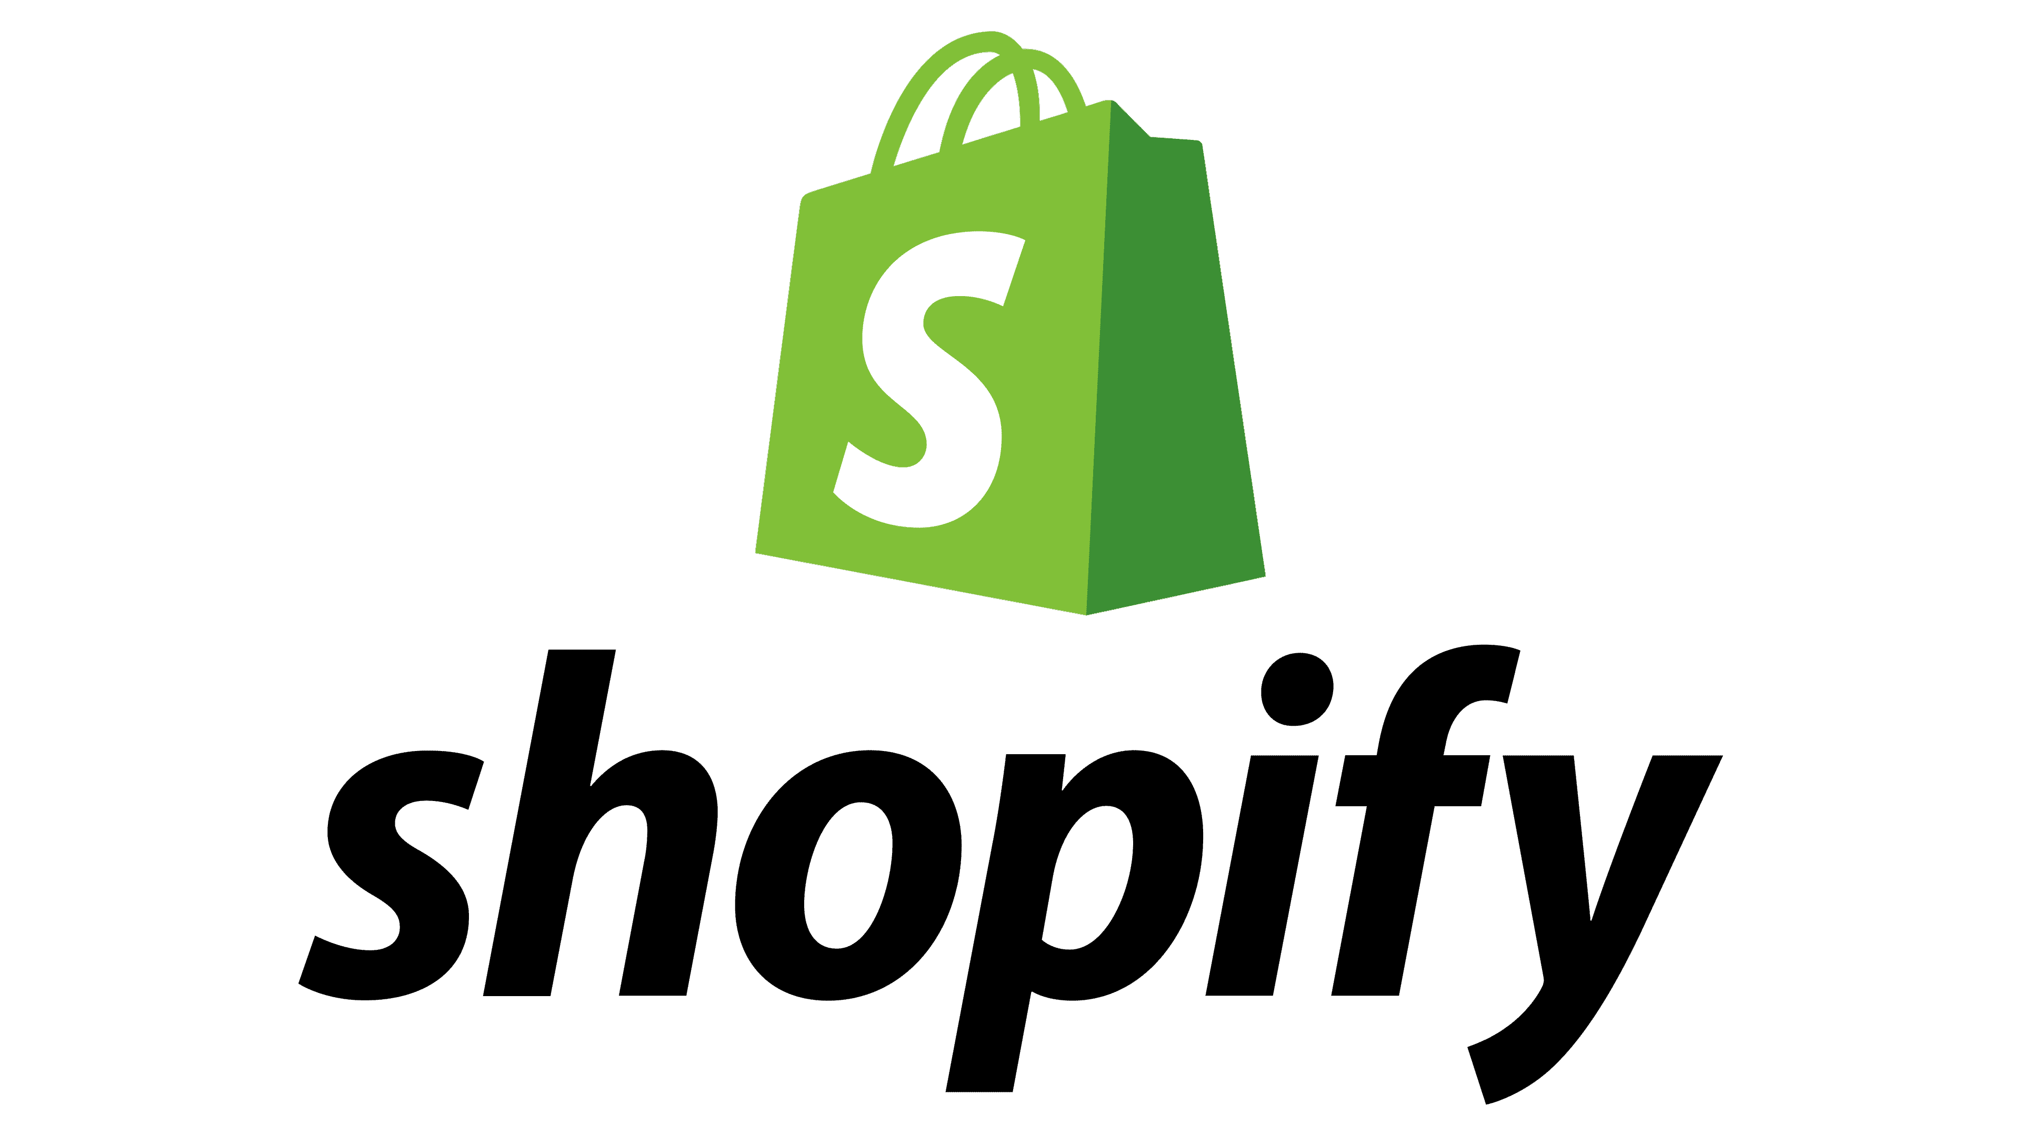


Motivation
Unternehmen die Docker/ Kubernetes verwenden
...
https://stackshare.io/docker

Slide 5
Docker

Slide 6
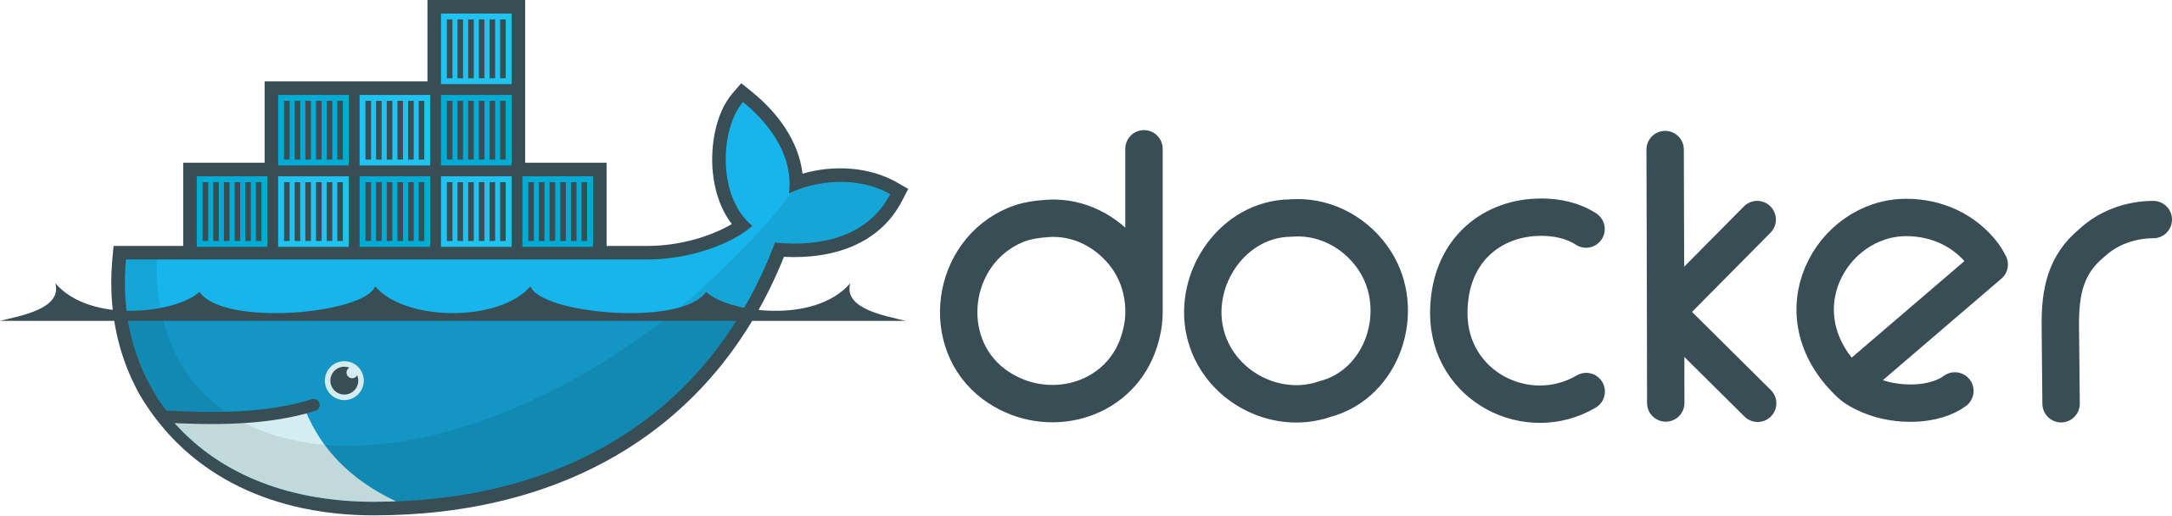
Docker Überblick
Software zur Isolierung von Anwendungen durch Containervirtualisierung
Docker ist eine Open-Source (Go)
Ein Docker Container Image ist ein leichtgewichtiges, eigenständiges, ausführbares Softwarepaket, das alles enthält, was zum Ausführen einer Anwendung erforderlich ist

Slide 7
Probleme die Docker löst
Dependency Hell:
Versionskonflikte, Komplexität der Abhängigkeitskette, Inkonsistenz,
Aktualisierungen, Build Bereitstellung
Docker:
Portabilität: Docker Container verpackt Anwendung und Abhängigkeiten
Isolation: Container ist in sich geschlossen
Konsistenz: unabhängig von der Umgebung
Skalierbarkeit: horizontale Skalierung durch mehrere Container
Schnelle Bereitstellung: leichtgewichtig und notwendige/minimale Abhängigkeiten
Entwicklungsumgebungen
Ressourcenoptimierung

Slide 8
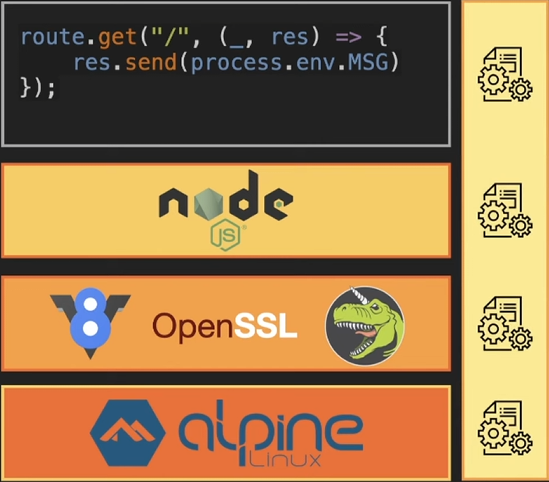
Container
Ein Container ist ein leichtgewichtiges, eigenständiges, ausführbares Softwarepaket, das alles enthält, was zur Ausführung einer Anwendung erforderlich ist:
Code, Laufzeit, Systemtools, Systembibliotheken und Einstellungen.
Ist das eine VM?

Slide 9
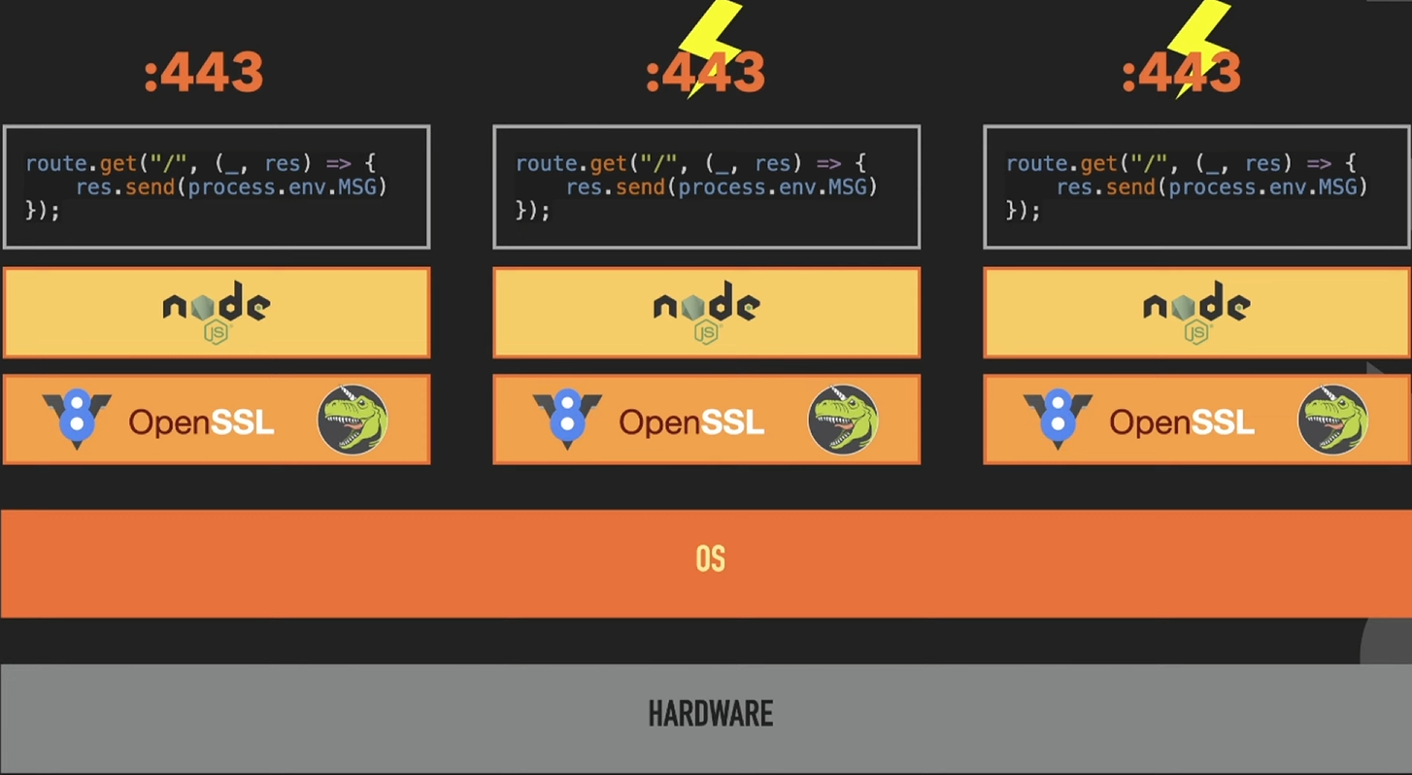
Klassischer Ansatz (ohne VM oder Container)
Ressourcennutzung
Gegenseitige Beeinflussung!

Slide 10
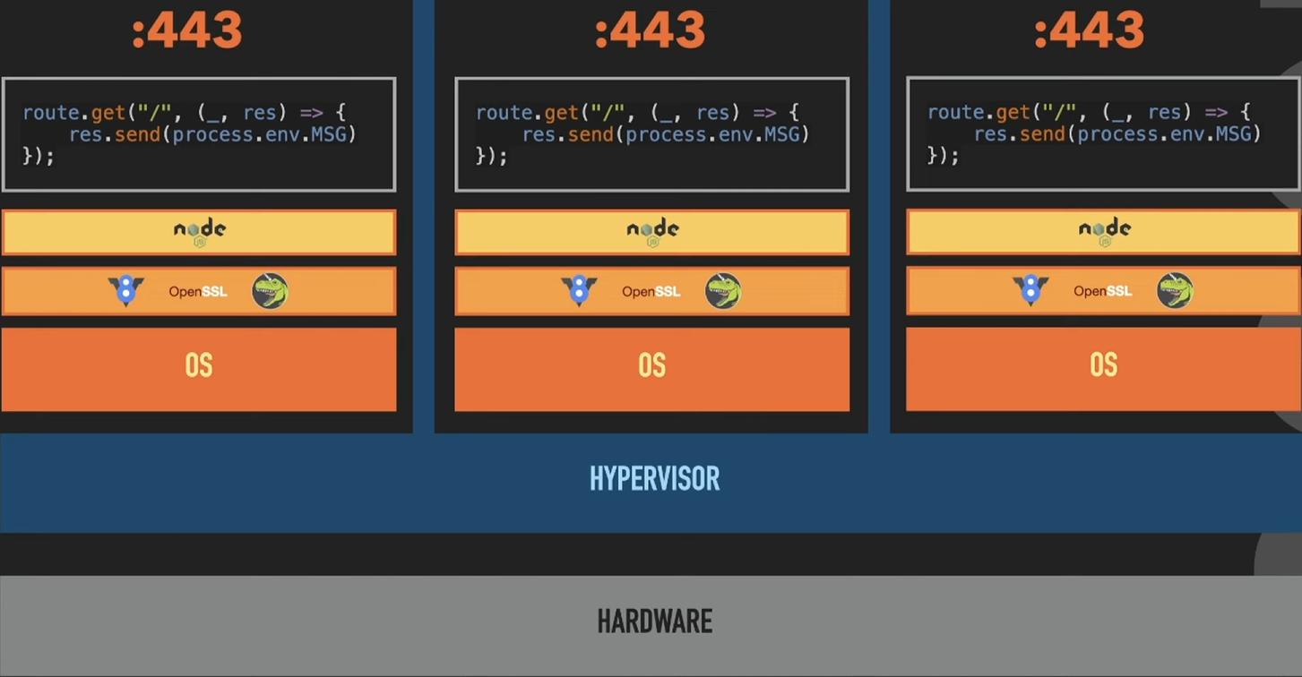
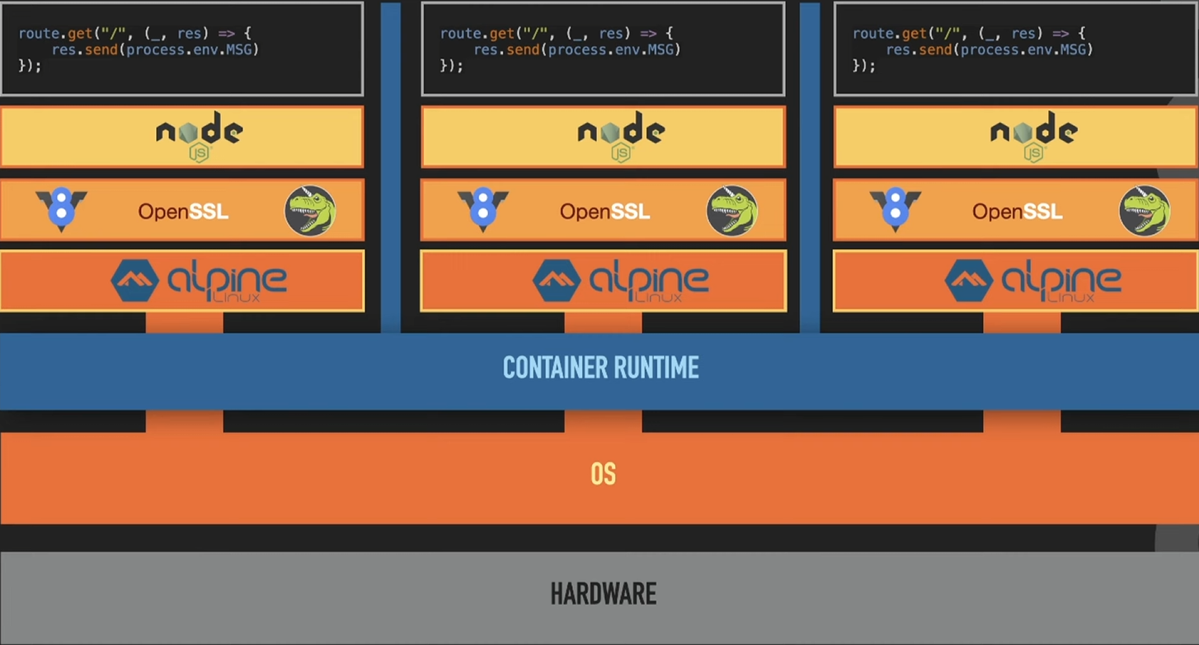
Ressourcennutzung
VMs
Container
Hypervisor verwaltet VMs
Jede VM braucht eigenes OS
Viele Ressourcen + Zeit
Container Runtime isoliert Container
Nur ein OS benötigt
OS verwaltet Isolierung der Container
Weniger Ressourcen + schneller

Slide 11
Fazit Container vs. VM
Gemeinsamkeiten:
Es gibt eine Shell in VM und Container (muss nicht zwingend: statisch kompilierter Code)
Eigener Prozessraum
Eigenes Netzwerk Interface
Unterschiede:
Container benutzt den Host Kernel
Linux Kernel -> Linux Container; Windows Kernel -> Windows Container
Container ist normaler Prozess auf dem Host

Slide 12
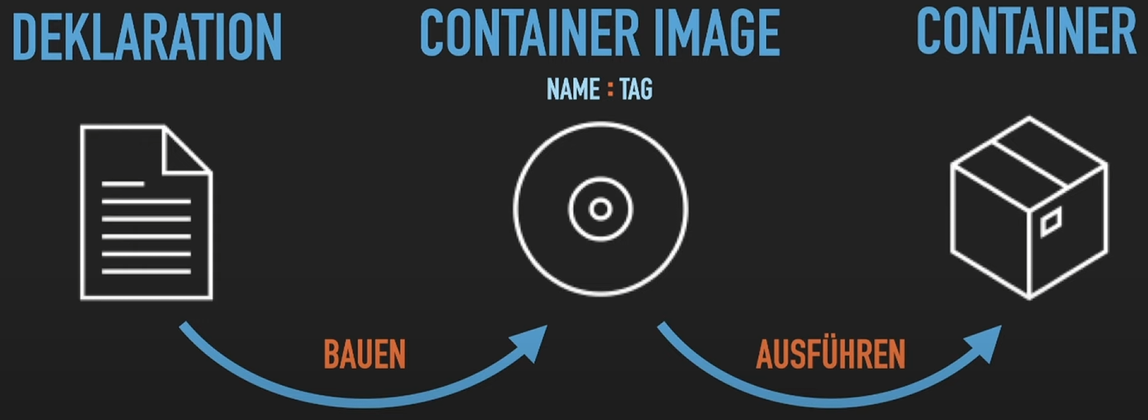
Container: Lebenszyklus

Slide 13
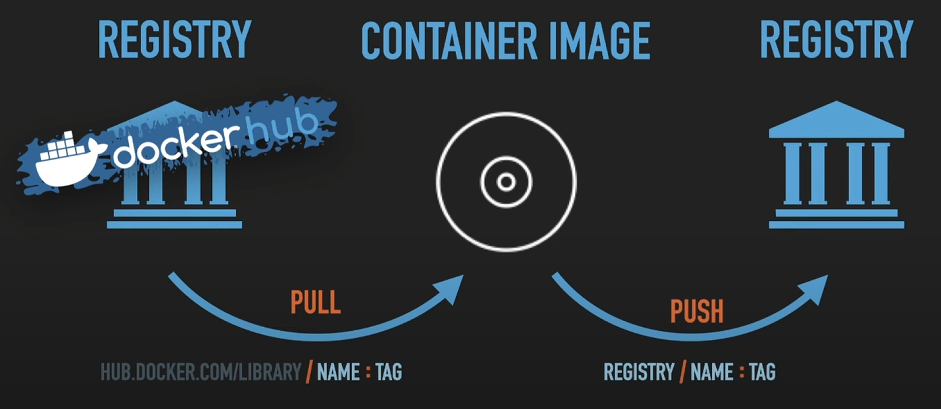
Container Teilen
Öffentliche oder Private Registry

Slide 14
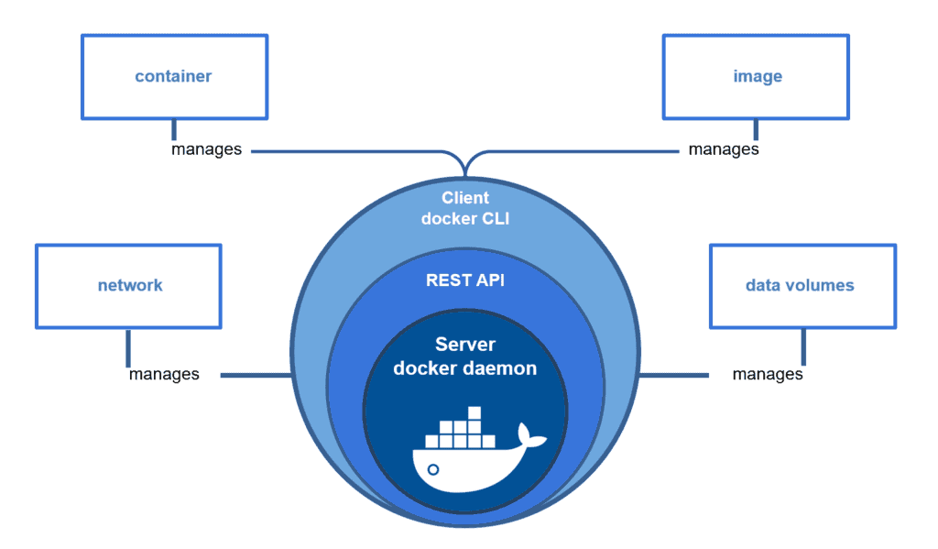
Docker Architektur

Slide 15
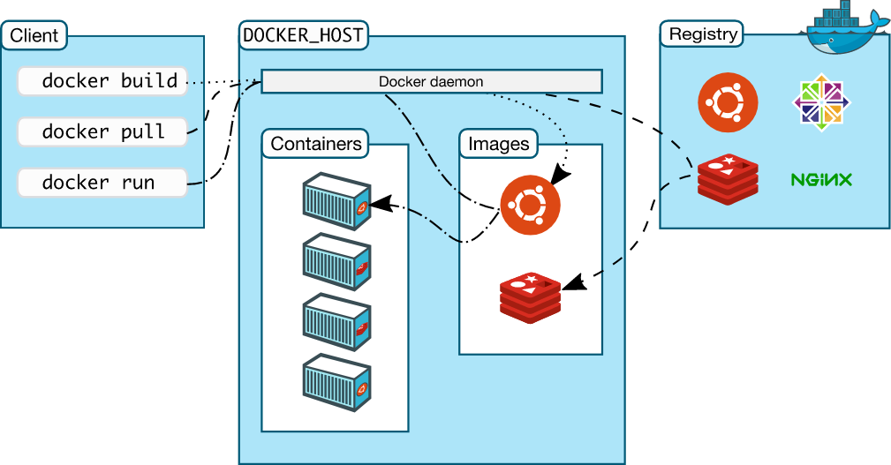
Docker Architektur

Slide 16
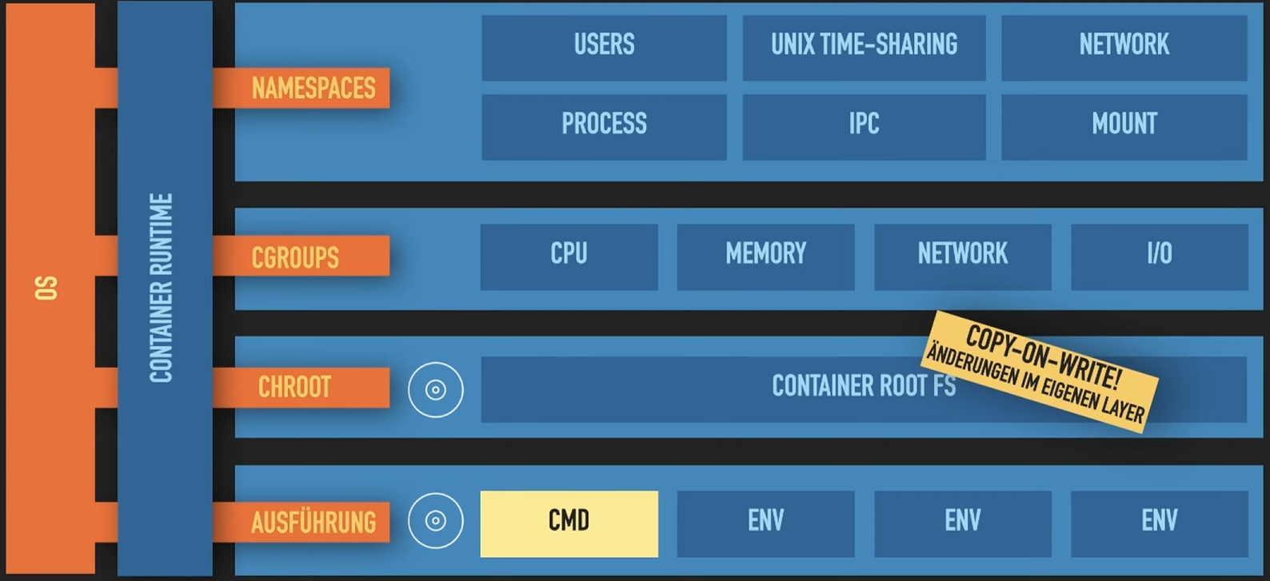
Docker Container Runtime
Host OS (Linux Kernel Befehle)
Container Runtime verwendet Befehle von OS (nichts neues)
Isolierung über Namespaces, cgroups und chroot

Slide 17
Runtime Komponenten
Namespaces: Was kann ein Container sehen? Abgrenzung von Prozessen + kein Zugriff aufs Hostsystem
Cgroups (Control Groups): Was kann ein Container benutzen? Verwaltet Ressourcenzugriffe
Chroot (Change Root): Ändert Root Directory für den aktuell laufenden Prozess Setzt Root Dir auf Root Dir des Containers, Zugriff nur auf Dateien innerhalb des Root Dirs
→ Isolation von Containern und Prozessen
Host Windows: hat namespaces, cgroups nachgebaut, + Hyper-V (VMs im Hintergrund)
https://learn.microsoft.com/en-us/archive/msdn-magazine/2017/april/containers-bringing-docker-to-windows-developers-with-windows-server-containers

Slide 18
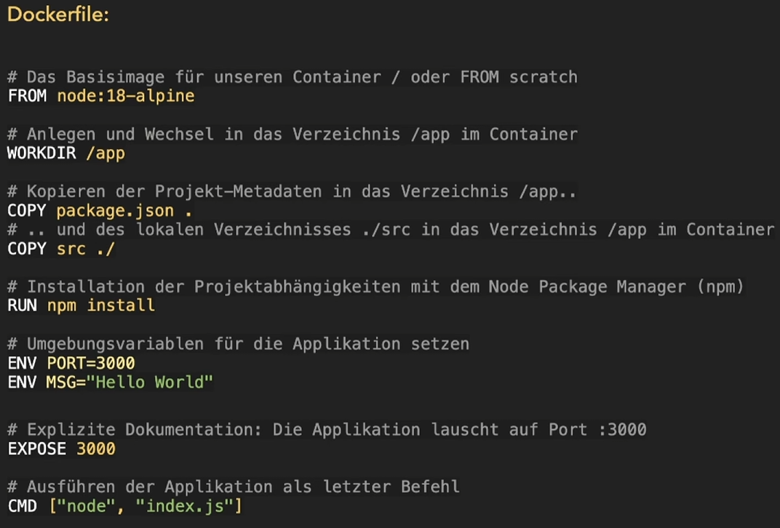
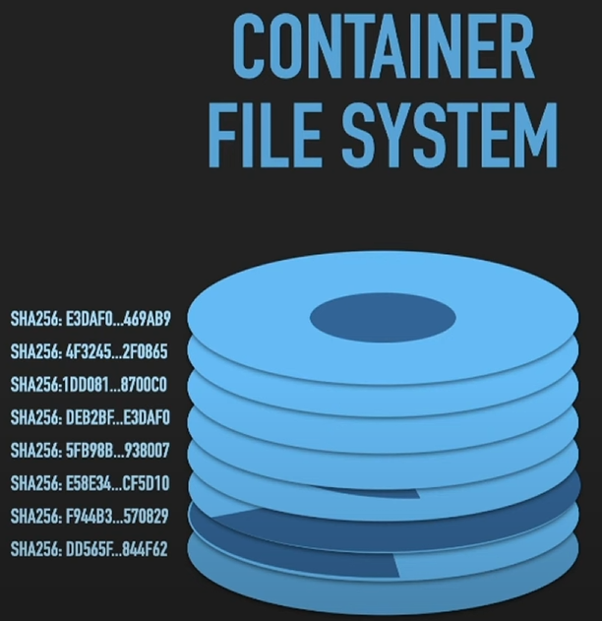
Deklaration: Dockerfile

Slide 19
Demo: Dockerfile

Slide 20
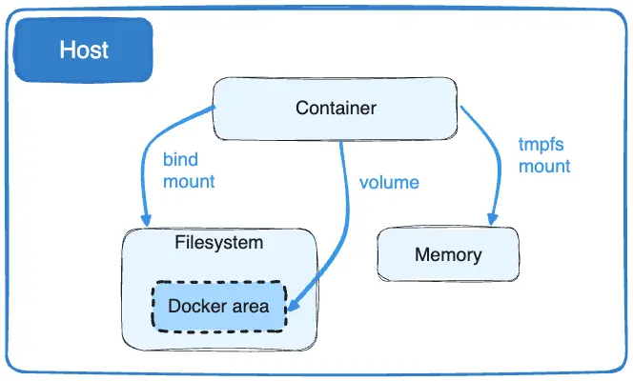
Volume
Volumes werden genutzt, da Container standard-mäßig nicht persistent sind

Slide 21
Docker Compose
Konfigurationsdatei in YAML-Format
Deklarativer Ansatz
Kann in Versionierungssystemen verwaltet werden
Nützlich für System aus mehreren Containern

Slide 22
Demo: Docker Compose

Slide 23
Anwendungsfälle
Entwicklungs- und Testumgebungen
Continuous Integration/Continuous Deployment (CI/CD)
Microservices-Architektur
Legacy-Anwendungen

Slide 24
Dev Container
Dev Container werden genutzt, um das Problem „Es funktioniert auf meinem Rechner“ zu lösen
Gleiche Umgebung für alle Entwickler

Slide 25
Demo: Dev Container

Slide 26
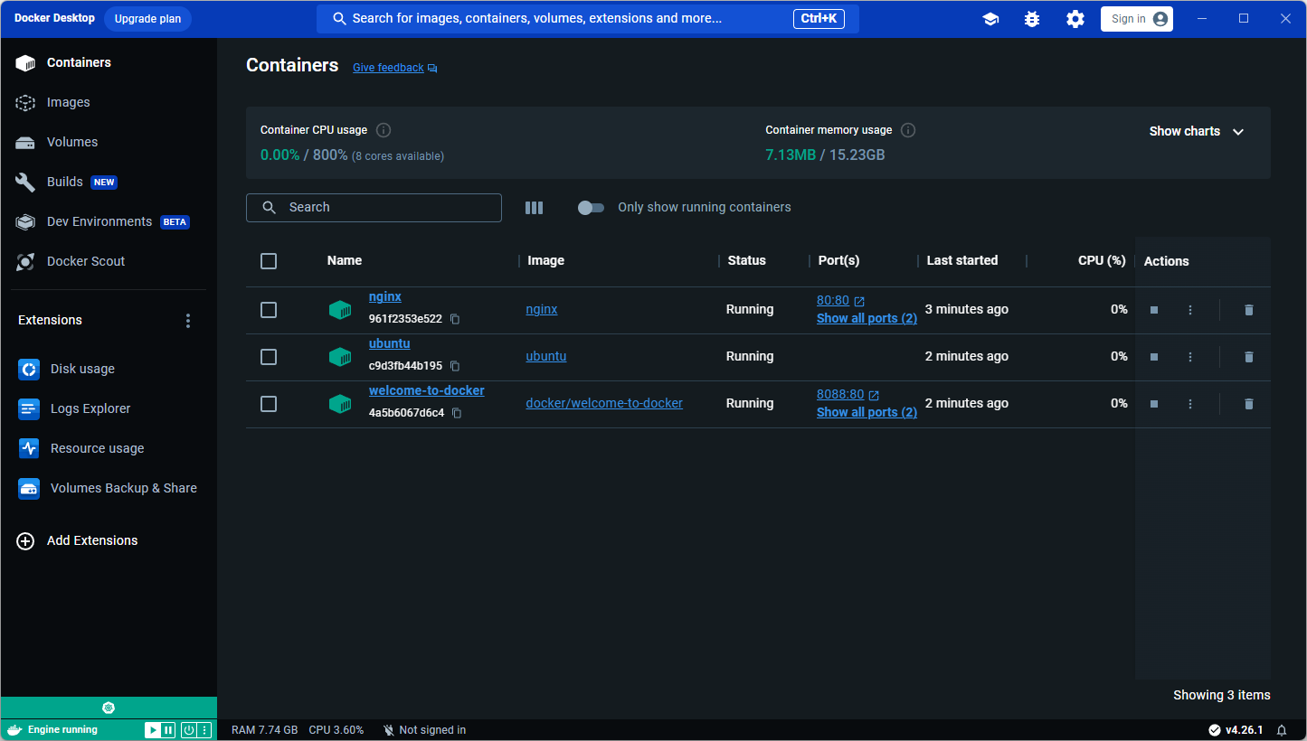
Dashboard: Docker Desktop

Slide 27

Dashboard: Portainer
Einfache Container-Verwaltung
Headless
Unterstützt externe Docker-Instanzen
GitOps

Slide 28
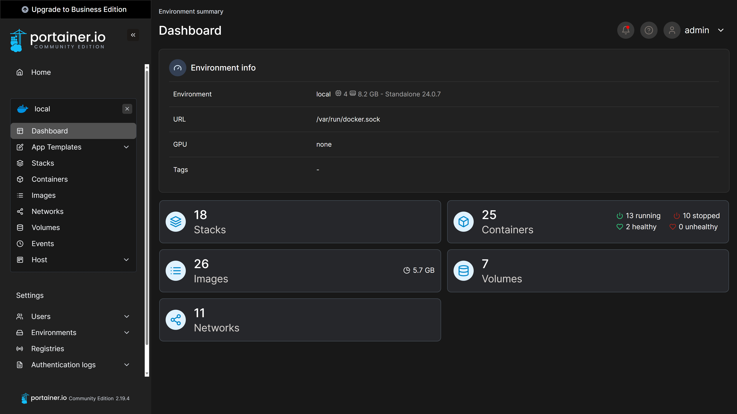
Demo: Portainer

Slide 29
Alternative: Podman
Daemon-freie Architektur
Vollständig kompatibel zu Docker-CLI
Rootless Betrieb
Verbesserte Sicherheit

Slide 30
Alternative: LXC/LXD
Linux Containers (LXC) und erweiterter Daemon (LXD)
Näher am traditionellen VM-Modell
Systemcontainer statt Anwendungscontainer
Anpassbares Sicherheitsmodell

Slide 31
Zusammenfassung
Effiziente Containerisierung
Vergleich mit VMs
Dockerfile und Docker Compose
Entwicklungsumgebung mit Dev Container
Dashboards zur vereinfachten Verwaltung

Slide 32
Übung Docker
Im Rahmen dieser Übung wird Docker inklusive Dockerfile und Docker Compose genutzt, um ein System aus Frontend, Backend und Datenbank zu containerisieren.
https://github.com/NickStudRepo/Docker-Kubernetes

Slide 33
Übung Dev Container
Im Rahmen dieser Übung wird ein Dev Container für NodeJS in Visual Studio Code erstellt.
https://github.com/NickStudRepo/Docker-Kubernetes

Slide 34
Kubernetes

Slide 35
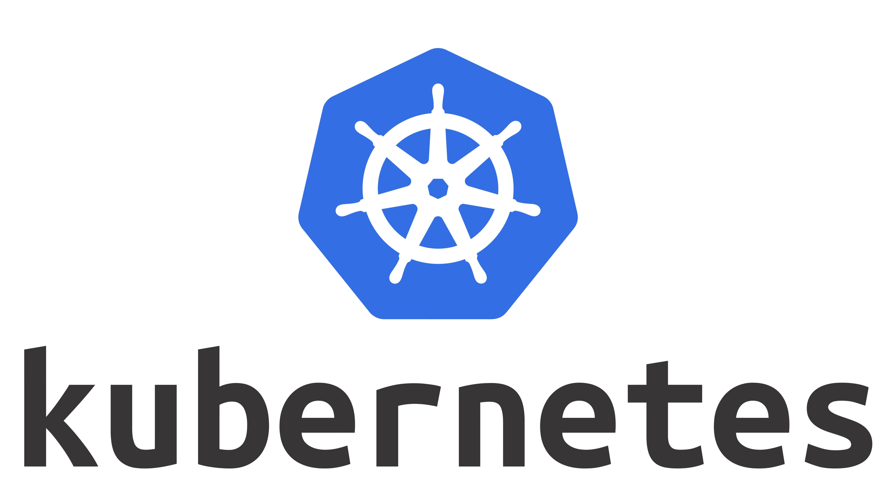
Kubernetes: Überblick
Kubernetes (K8s):
Open Source (von Google entwickelt)
Orchestrierung von Containern
Deklarativer Ansatz (Soll zustand)

Slide 36
Kubernetes Features
Container-Orchestrierung: Bereitstellung, Aktualisierung, Ressourcenverwaltung und Skalierung
Geräte- und Netzwerkübergreifende Orchestrierung
Kubernetes oft in Cloud oder als Hybrid eingesetzt (AWS oder Microsoft Azure)
Features:
Load Balancing: automatisches Verteilen von Lasten
Automatisches Skalieren (hoch und runterfahren von Containern)
Selbstheilung und Ausfallsicherheit durch Redundanzen
Rolling Updates und Rollbacks
➞ Keine Downtime!
Ressourcenmanagement

Slide 37
Kubernetes Begriffe
Kubernetes Cluster: Gruppe von verbundenen Computern/ Nodes
Master Node (Control Plane): zentraler Steuerungsknoten
Worker Node: ausführenden Knoten, haben Container Runtime, enthalten Pods
Pod: ist Wrapper um Container, enthält mind. 1 Container Grundlegende/ kleinste Einheit die verwaltet wird

Slide 38
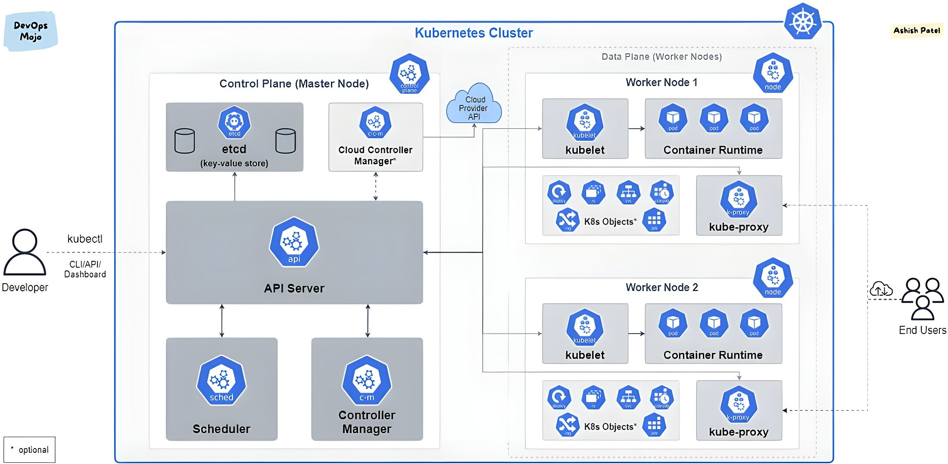
Kubernetes: Architektur

Slide 39
Komponenten
etcd: verteilte Datenbank (Key, Value Store) Speichert Zustand des Clusters, Konfigurationen
API Server: Rest Schnittstelle (Interaktion mit Devs + Auth), Node Kommunikation, Überwachung ob Nodes im gewünschten Zustand sind
Scheduler: Verteilung von Pods auf Nodes (Lastenausgleich), Ressourcenmanagement auf Nodes
Controller Manager: Überwacht Controller (Replica Controller, Namespace Controller), Reagiert im Fehlerfall
Cloud Controller Manager: ermöglicht Integration mit Cloud (Auth)
kubelet: Master Kommunikation, Pod Management (Start, Stopp), Pod Networking (innerhalb eines Pods)
kube-proxy: Netzwerkmanagement (Pod- und Node-übergreifend), Load Balancing (Verteilung des Netzwerkverkehrs auf die Nodes), ermöglicht jedem Pod stabilen Endpunkt (Service)
K8s objects: ConfigMap und Secrets: wer darf mit Pod kommunizieren
Useranfragen an kube-proxy: welcher Node antwortet ist Requestabhängig + Load Balancing Algorithmus (Round Robin ist default)

Slide 40
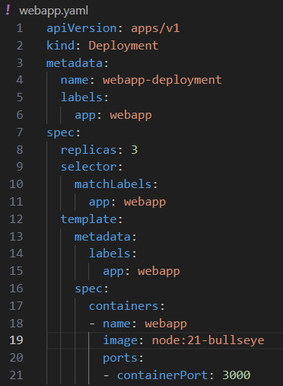
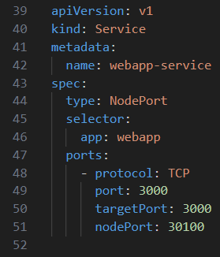
Kubernetes Konfiguration
.yaml (Deklarativ)
Deployment
Service
Secret
ConfigMap

Slide 41
Kubernetes Konfiguration
Deployment: Definiert wie Container bereitgestellt werden + Skalierung (Replika)
Service: Definiert stabilen Endpunkt für Gruppe von Pods (Netzwerkschnittstelle)
Secret: Verwaltet sensible Informationen (Auth)
ConfigMap: Key Value Paare an Konfigurationen

Slide 42
Demo: Kubernetes Konfiguration eines einfachen Clusters

Slide 43
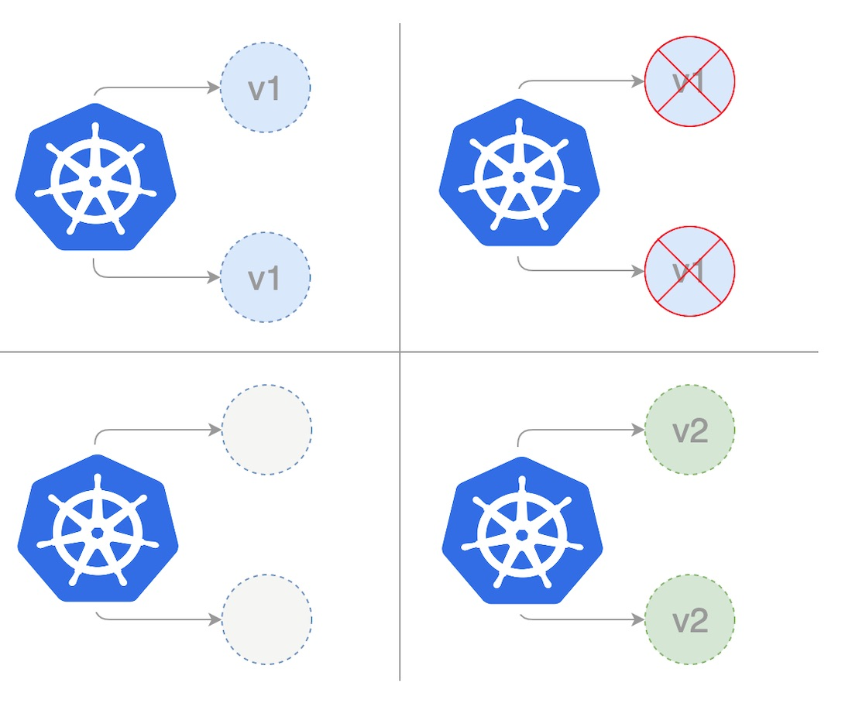
Deployment Strategie: Recreate
Downtime während Update
Manuelles Zurücksetzen bei Fehlern

Slide 44
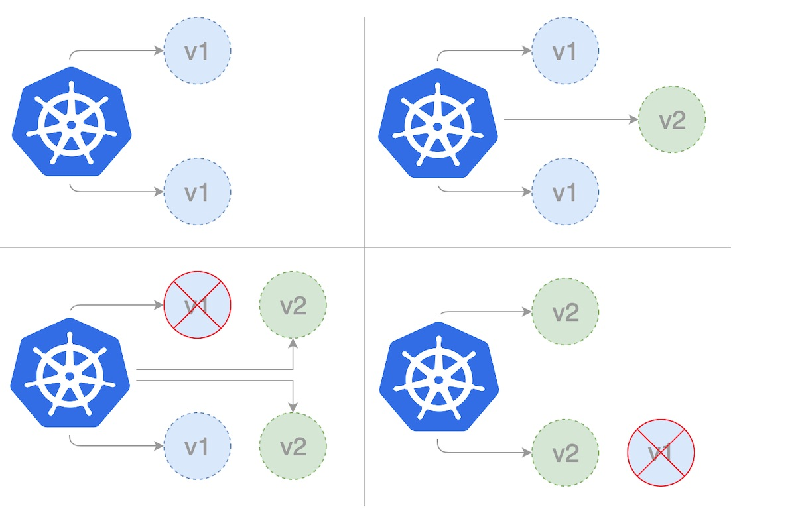
Deployment Strategie: Rolling Update und Rollback
Update ohne Downtime
ReplicaSet
Historie für Rollback

Slide 45
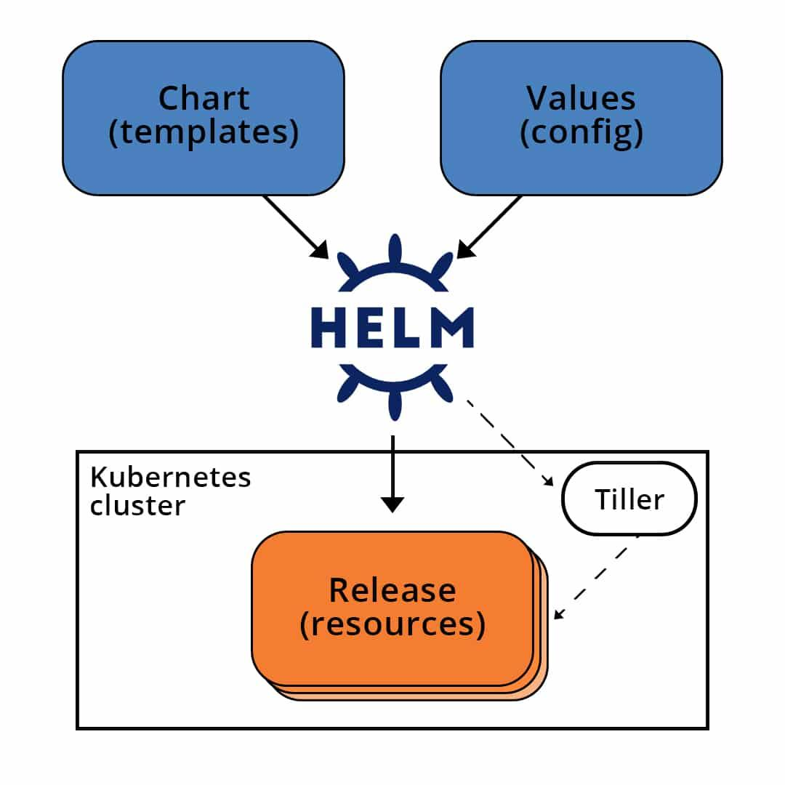
Helm

Slide 46
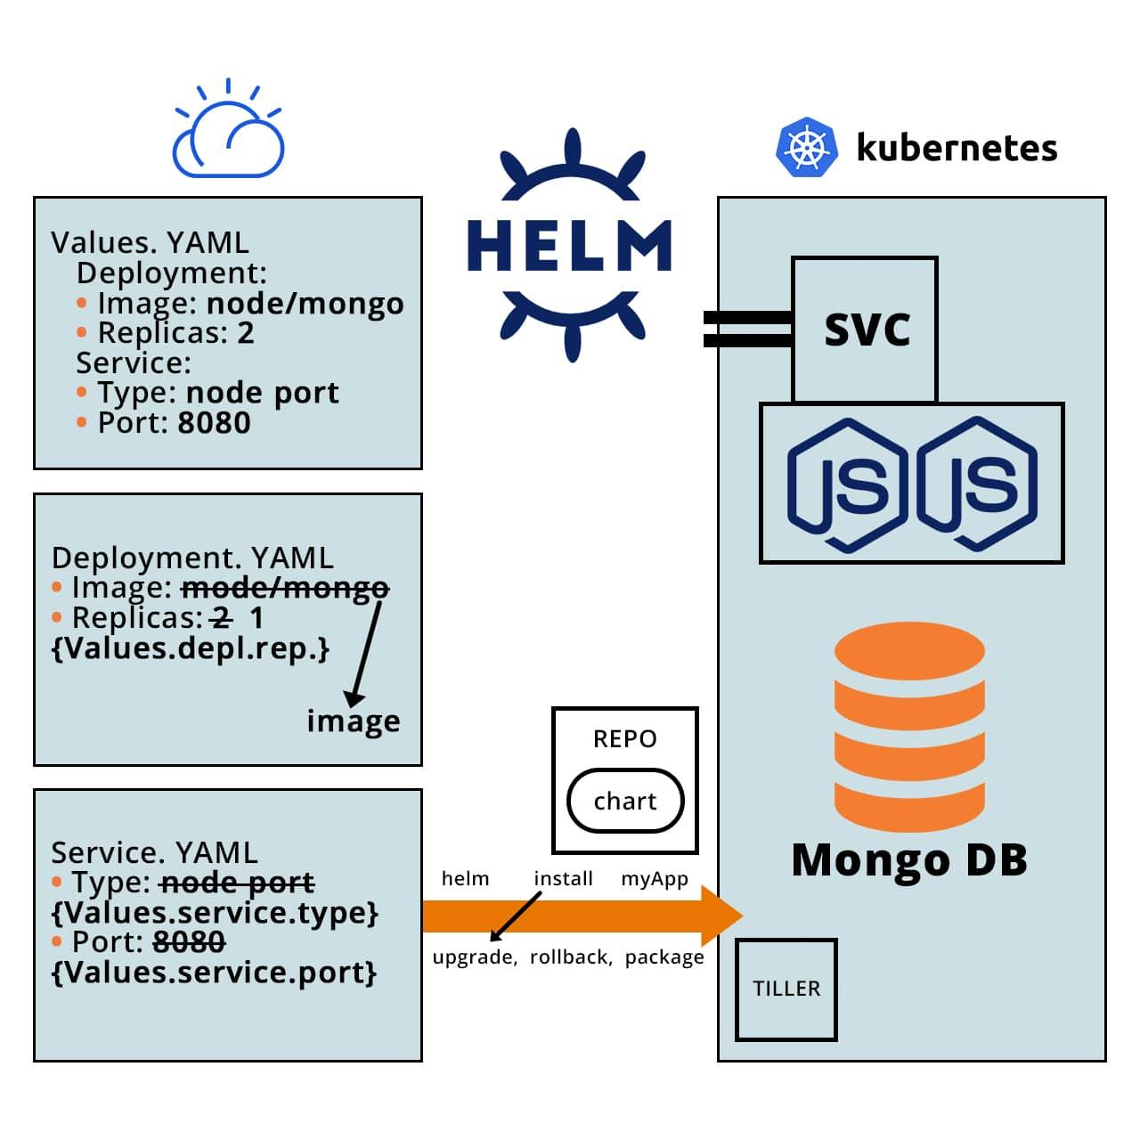
Helm

Slide 47

Virtual IP: kube-vip
kube-vip stellt eine stabile und zuverlässige (externe) Virtual IP (VIP) für hochverfügbare Kubernetes Cluster bereit
Failover und Redundanz
Load Balancing

Slide 48
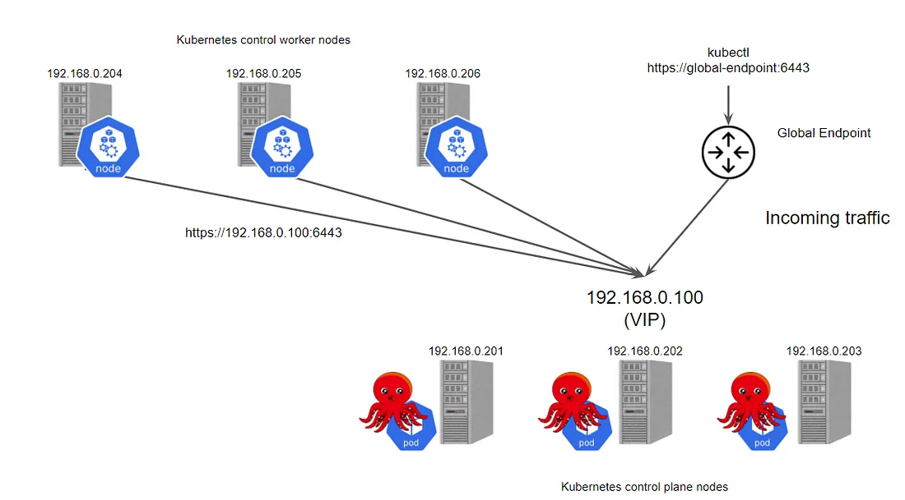
Virtual IP: kube-vip

Slide 49

Persistent Storage: Longhorn
Longhorn stellt persistenten und hochverfügbaren Speicher für containerisierte Anwendungen bereit
Backup und Wiederherstellung
Skalierbarkeit und Flexibilität

Slide 50
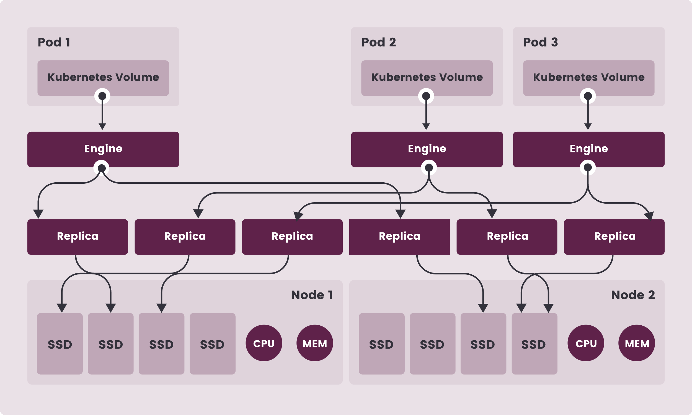
Persistent Storage: Longhorn

Slide 51
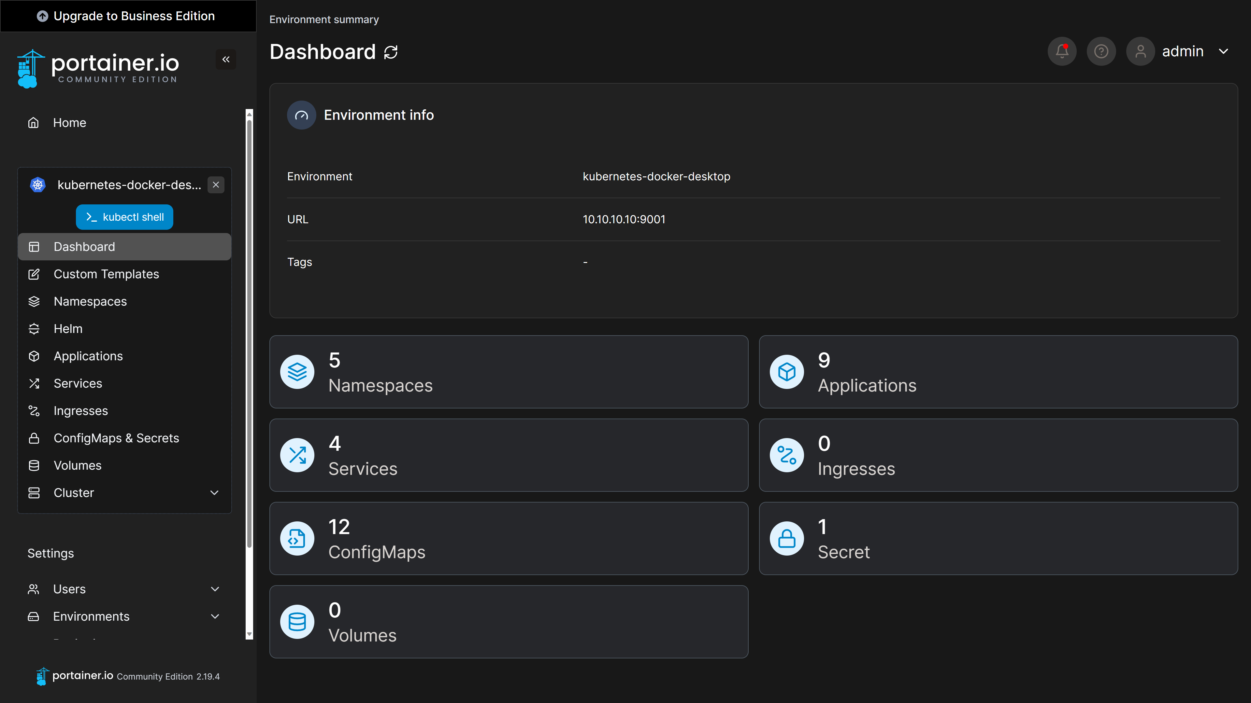
Demo: Portainer

Slide 52
Alternative: Docker Swarm
Integriert in Docker
Geringerer Overhead
Einfachheit
Unterstützt Deklarativ und Imperativ

Slide 53
Zusammenfassung
Kubernetes als Orchestrierungsplattform
Modulare und robuste Architektur
Helm als Paketmanager
High Availability durch Persistent Storage und Virtual IP
Dashboards zur vereinfachten Verwaltung

Slide 54
Übung: Kubernetes
Im Rahmen dieser Übung werden mit kubectl und Helm Anwendungen deployed.
https://github.com/NickStudRepo/Docker-Kubernetes

Slide 55
Fazit
Synergie von Docker und Kubernetes
Kubernetes eignet sich für komplexe Anwendungen
Vereinfachung und Automatisierung
Lernkurve und Community-Unterstützung

Slide 56
Reflexion
Was nehmt ihr aus der heutigen Vorstellung zu Docker und Kubernetes mit?

Slide 57
Bildquellen
https://k21academy.com/docker-kubernetes/docker-architecture-docker-engine-components-container-lifecycle/
https://docs.docker.com/storage/volumes/
https://www.portainer.io/hubfs/portainer-logo-black.svg
https://rancher.com/docs/one-point-x/img/rancher-logo-nopadding.svg
https://github.com/rancher/dashboard/blob/b7bae81b4161b65075e2a12cedadca2593e7afd9/docusaurus/docs/getting-started/screenshots/home.png
https://inductor.medium.com/say-good-bye-to-haproxy-and-keepalived-with-kube-vip-on-your-ha-k8s-control-plane-bb7237eca9fc
https://longhorn.io/img/logos/longhorn-horizontal-color.png
https://kube-vip.io/images/kube-vip.png

